Slide 1
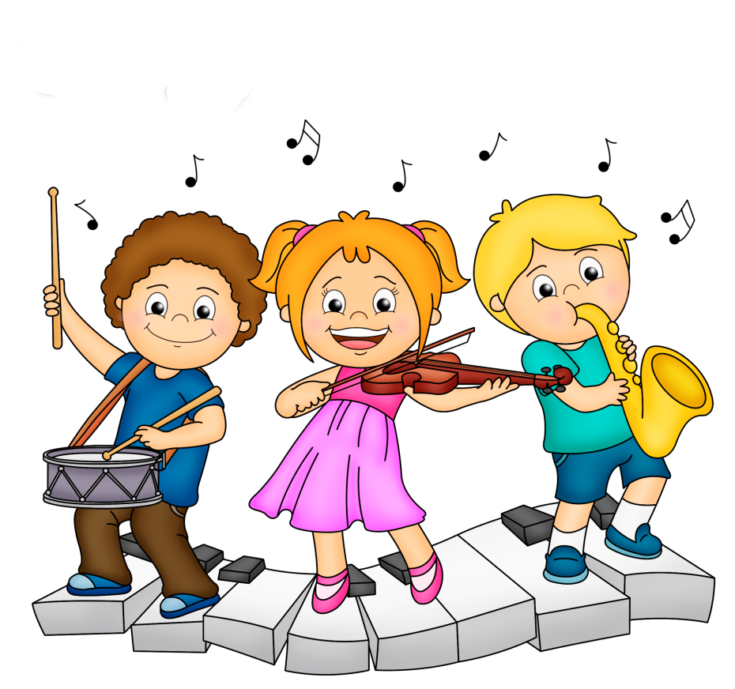
Самодельные музыкальные инструменты
Самодельные
музыкальные инструменты .
Мастер-класс муз. руководителя Розановой О. И.

Slide 2
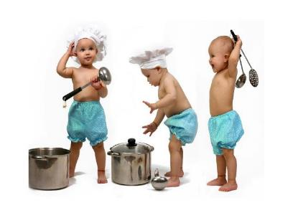
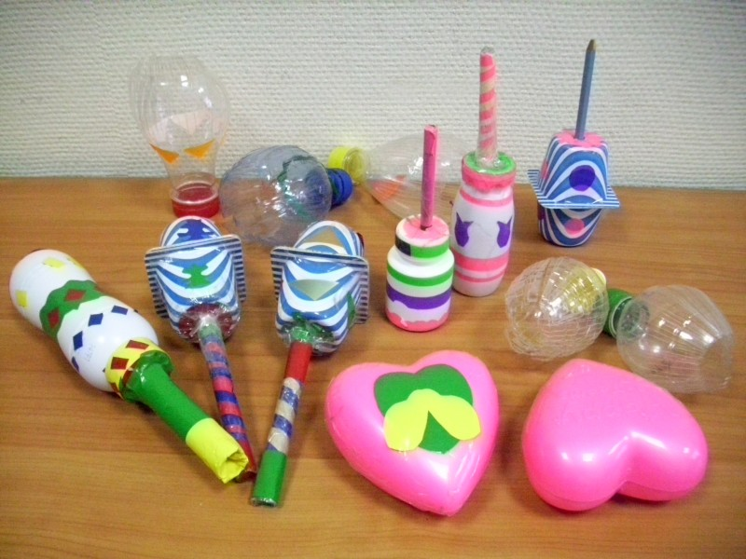
Самодельные музыкальные инструменты
«Дитя хочет спонтанно выражать себя через звук и шум, и хочет открывать новые звучания, это будит фантазию и инициативу».
В. Кёллер

Slide 3
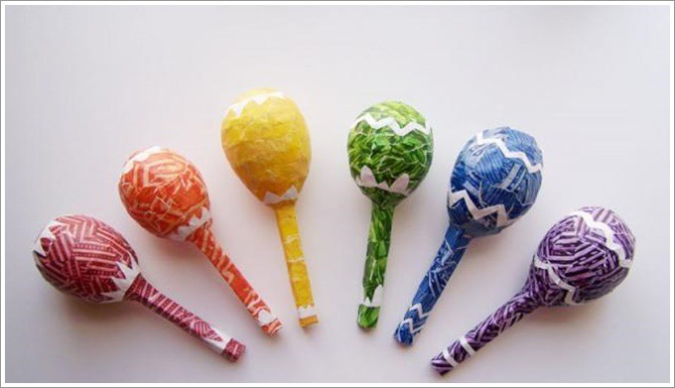
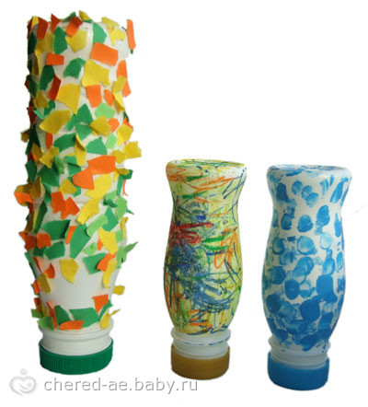
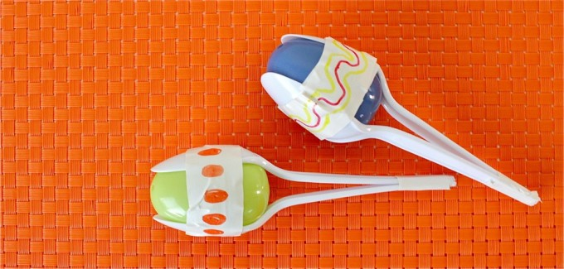
Самодельные музыкальные инструменты
Маракас

Slide 4
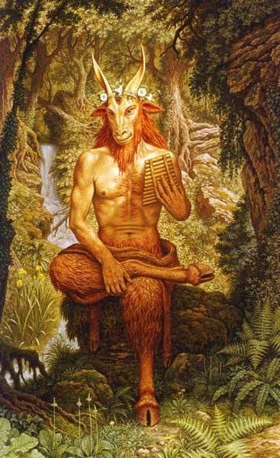
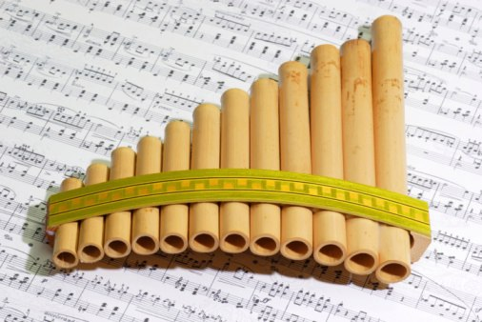
Самодельные музыкальные инструменты
Пан флейта

Slide 5
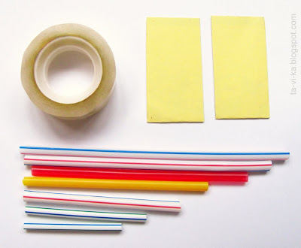
Самодельные музыкальные инструменты
Берём 7 соломинок для сока, картон, пластилин и скоч.

Slide 6
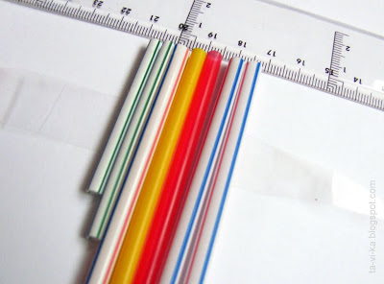
Самодельные музыкальные инструменты
Последовательность работы:
Отрезаем соломинки по длине так, чтобы разница между ними была около 1 см. Выкладываем их на полоске скотча в ряд по росту так, чтобы верхние концы были на одной линии.

Slide 7
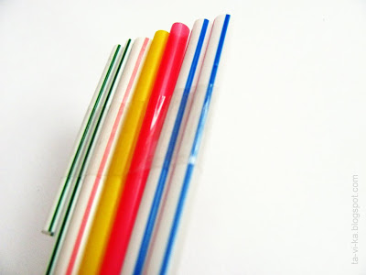
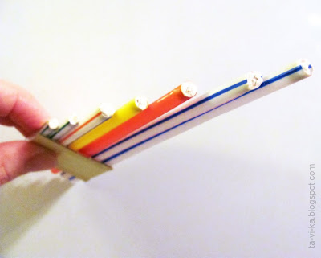
Самодельные музыкальные инструменты
Продолжаем мастерить
Обматываем весь ряд трубочек скотчем . Сверху трубок, спереди и сзади для жёсткости и красоты скотчем прикрепляем полоски картона, а нижнее отверстие трубок залепляем кусочками пластилина.

Slide 8
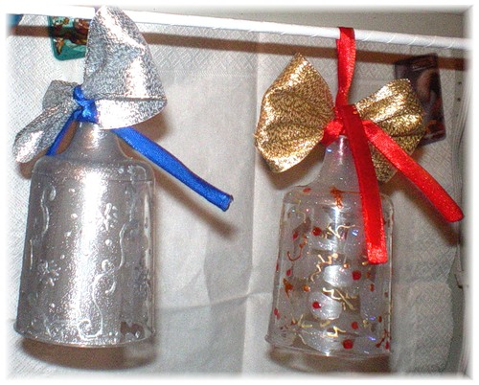
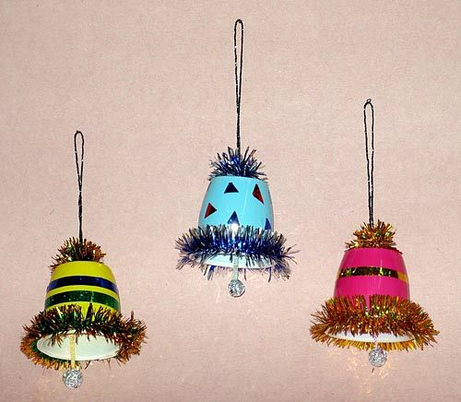
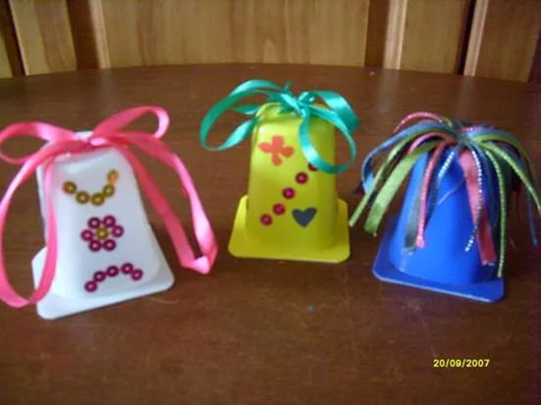
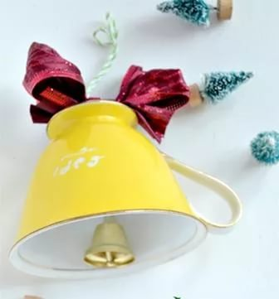
Самодельные музыкальные инструменты
Колокольчики

Slide 9
Самодельные музыкальные инструменты
Музыкальные инструменты своими руками -
занятие полезное и увлекательное. Здесь нет четких правил и законов, поэтому любая идея легко превращается в реальность: раскрашивайте, привязывайте, приклеивайте, насыпайте, наливайте, экспериментируйте…
Главное – делайте музыку вместе, тогда она и детям, и вам будет приносить отличное творческое настроение!

Slide 10
Самодельные музыкальные инструменты
Спасибо за внимание

